Slide 1
스마트폰 데이터를 이용한 HAR(Human Activity Recognition) System
AI-PHM Lab
기계공학과/시스템경영공학과 노인호
Department of Systems Management Engineering (SME)
Sungkyunkwan University (SKKU)

Slide 2
Index
1. 분석할 데이터 생성에 대한 이해
- 1.1 실험 방법
1.2 데이터 전처리
2. 데이터 셋 구조
2.1 데이터 내용
2.2 데이터 병합
< 중간 발표 이전 조사 내용>
3. 탐색적 자료 분석(EDA)
- 3.1 데이터 분포 확인
3.2 데이터 차원 축소 및 시각화
4. 모델 생성 및 검증
4.1 Logistic Regression
4.2 Support Vector Machine
4.3 Decision Tree
4.4 Random Forest
5. 결론 및 향후 개선점
< 중간 발표 이후 조사 내용>

Slide 3
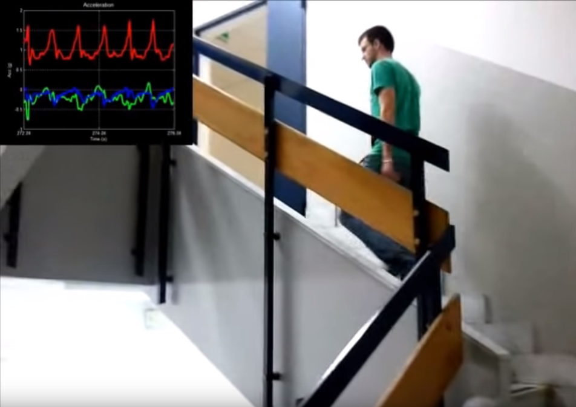
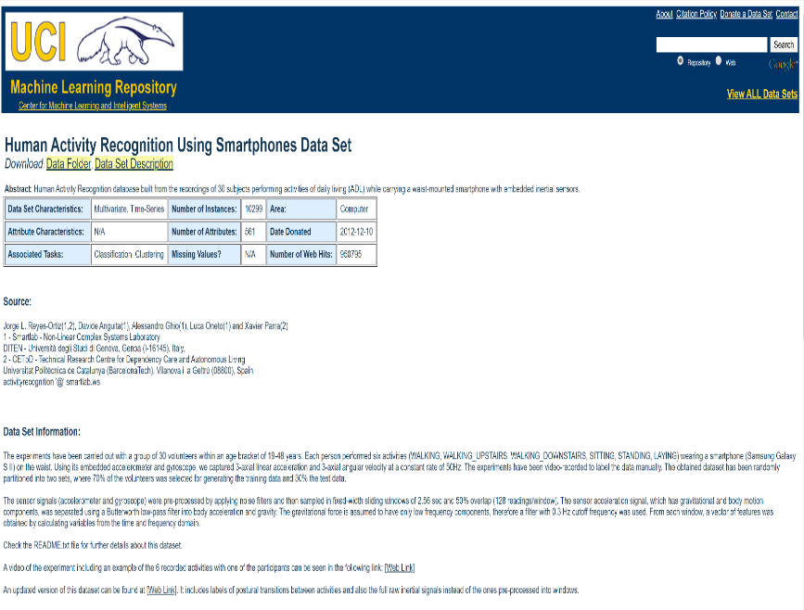
1.1 실험 방법
19-48세 30명의 자원봉사자로 구성된 그룹의 실험자가 스마트폰(센서)를 부착하고 6가지 행동(서있기, 앉기, 걷기, 계단 올라가기, 계단 내려가기, 눕기)을 했을 때 얻어진 가속도, 각속도 데이터를 학습해, Test data를 올바르게 분류하는 것이 목표 => 종속변수(TARGET)가 6개인 다중 클래스 분류 문제
Human Activity Recognition Using Smartphones Dataset 으로 실험을 통해 구해진 데이터를 다운받아서 분석

Slide 4
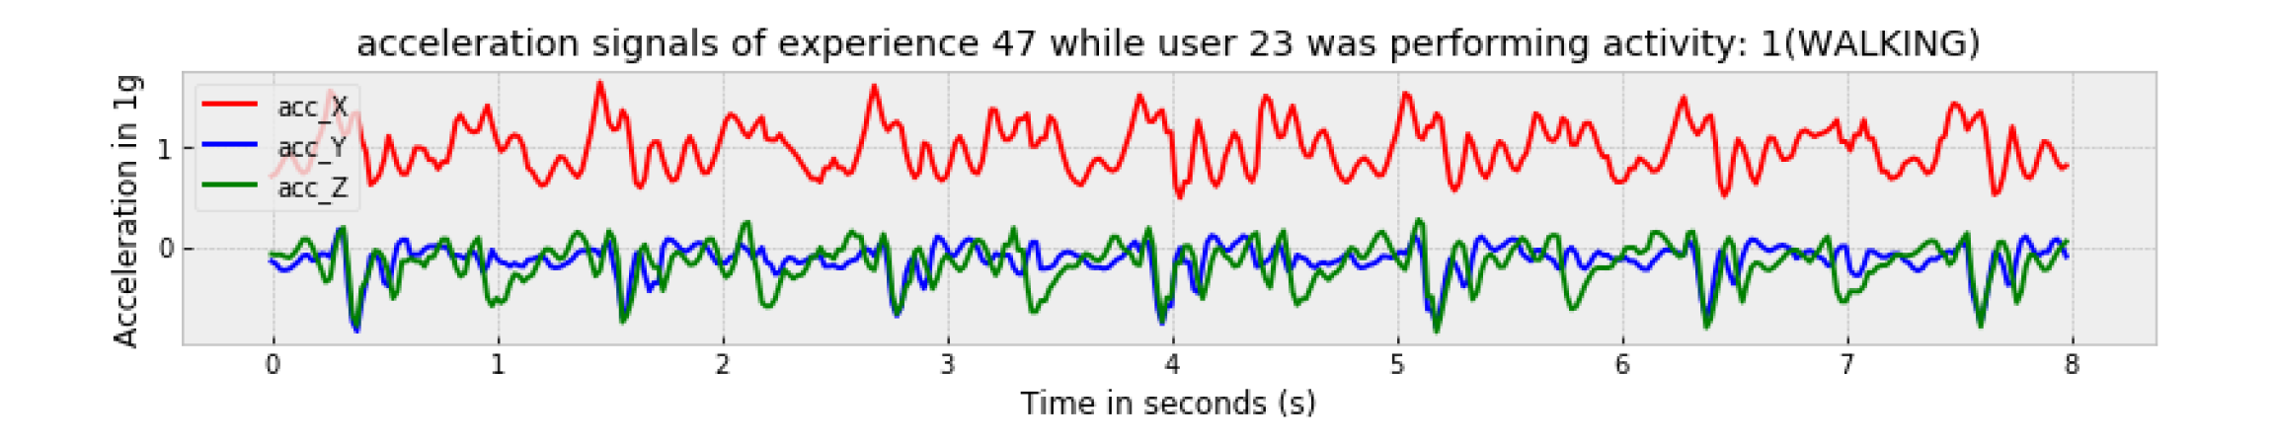
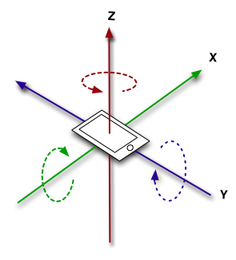
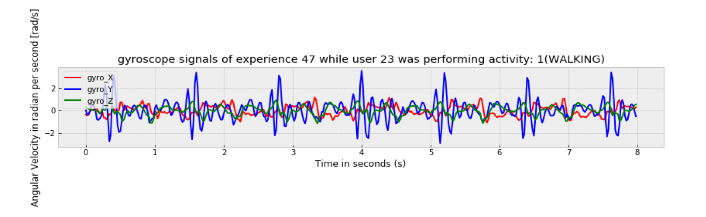
1.1.1 실험 측정 방식
실험자들의 6가지 행동을 스마트폰에 부착된 센서(가속도, 자이로 센서)를 통해 가속도, 각속도 XYZ축에 대해 50HZ 주기로 측정했다. 가속도의 단위는 g로 측정됨.
실험은 2번 반복해 이루어졌으며, 첫번째는 왼쪽 허리에 스마트폰을 부착하여 실험이 이루어졌고, 두번째는 실험자가 원하는 위치에 부착하여 실험이 이루어졌다.

Slide 5
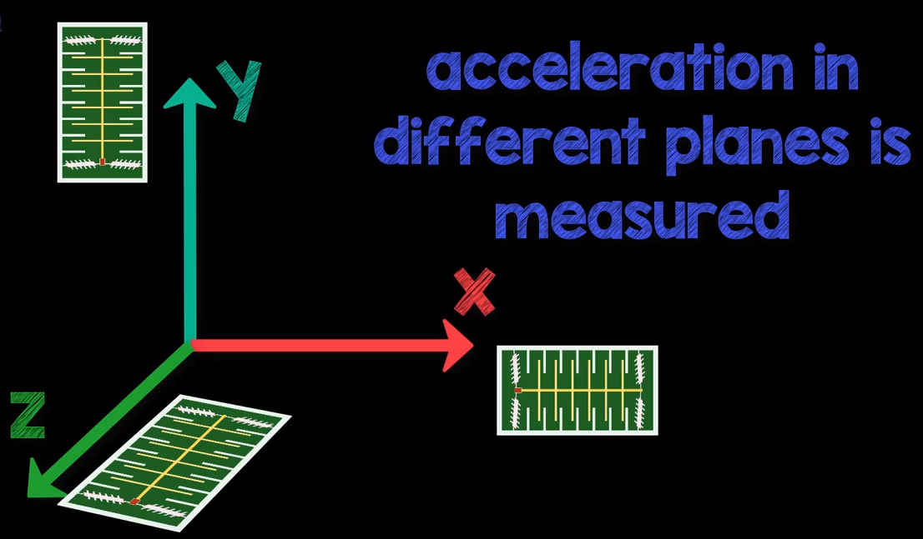
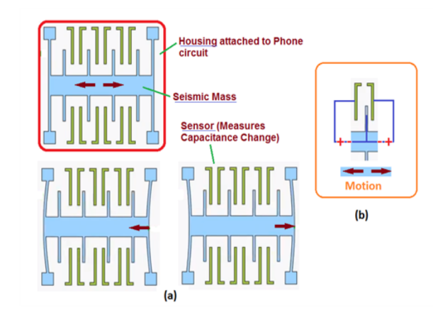
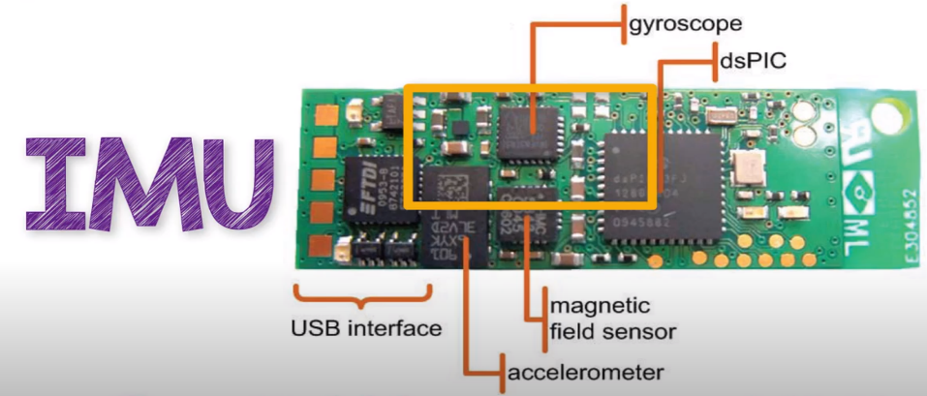
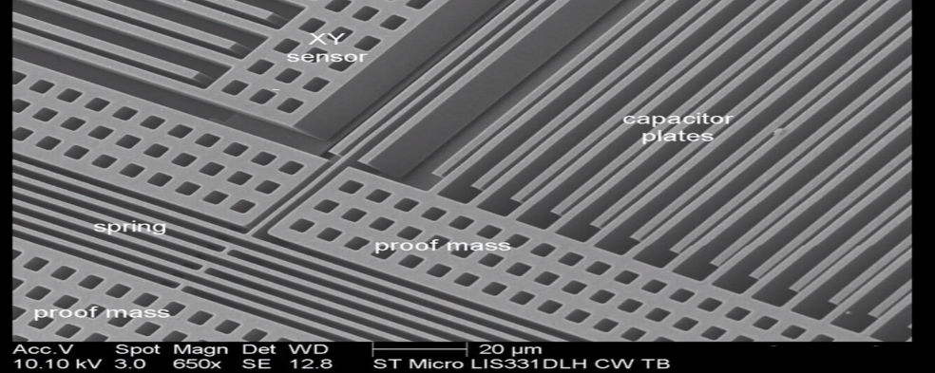
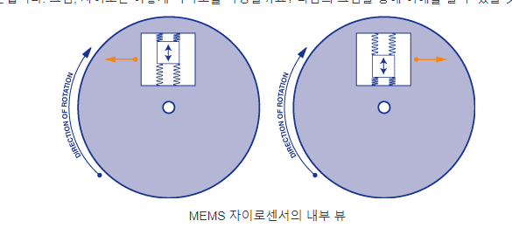
1.1.2 가속도 & 자이로 센서
가속도 센서
X, Y, Z 축에 부착된 센서들(MEMS 센서)에 스프링이 존재하며, 스프링의 변위가 capacitor plate 간의 간격의 변화를 줌으로써 capacitance값 변화.
가속도는 이 capacitance값의 변화로 검출됨.
자이로스코프 센서 (각속도 센서)
Inertial Mesurement Unit(IMU)에 gyroscope 센서. 작은 무게를 가진 추가 회전이 발생하면 가속도 센서와 같은 원리로 스프링의 변위가 capacitance 값 변화시킴. 이 capacitance값의 변화로 계산된 코리올리 힘 값을 이용하여 각속도[rad/s]를 검출한다.

Slide 6
1.2 데이터의 전처리
Raw Data : 측정된 데이터들을 실험자와 activity에 따라 분류함
Data Splitting : Raw Data를 알고리즘을 학습시키기 위해 30명중 21명의 데이터를 train data, 9명의 데이터를 test data로 나눔.
Signal Processing : Raw Data에 대해 Noise filtering 과정과, Gravity filtering 과정을 수행함.
Feature selection : filtering 된 신호 ( by FFT ) 에서 피쳐 생성 및 선택 (tBodyAcc-mean-XYZ, tBodyGyroJerk-XYZ, tBodyAccJerk-XYZ, fbodyAcc-mean-XYZ… etc)
Windowing : 생성된 데이터를 2.56초 단위로 자르고, 50% overlap 처리
Feature Generation : window 과정을 거친 선택(selection)된 피쳐들의 통계적 성질을 나타내는 피쳐 생성

Slide 7
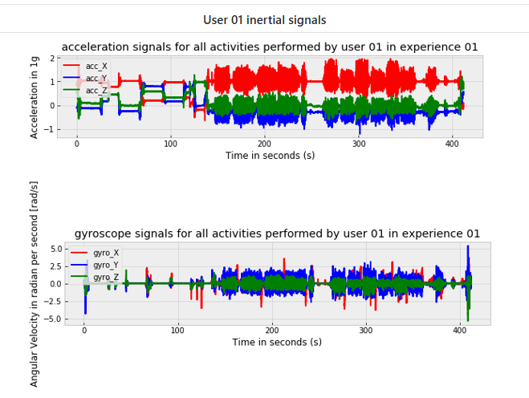
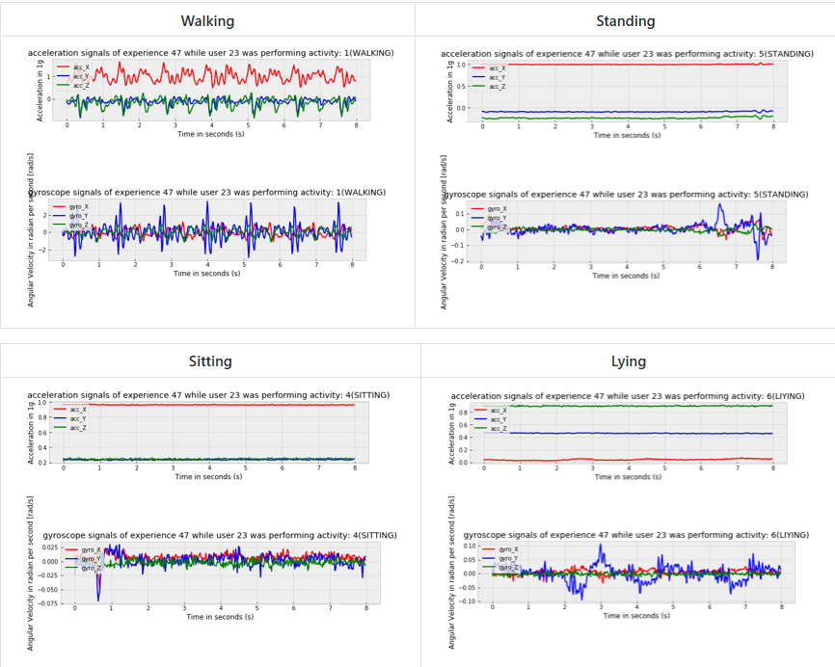
1.2.1 Raw Data
각 실험자에서 얻어진 데이터들을 6가지 activity에 따라 데이터들을 분리함

Slide 8
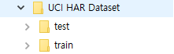
1.2.2 Data Splitting
Raw Data를 머신러닝 모델을 이용해 학습시키기 위한 train data와 모델의 성능을 확인할 test data로 나누었음.
Train data는 30명의 실험자중 21명의 데이터, test data는 9명의 데이터로 나눔.

Slide 9
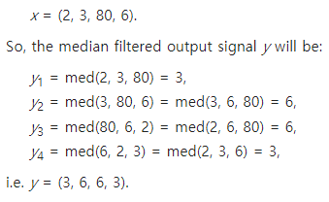
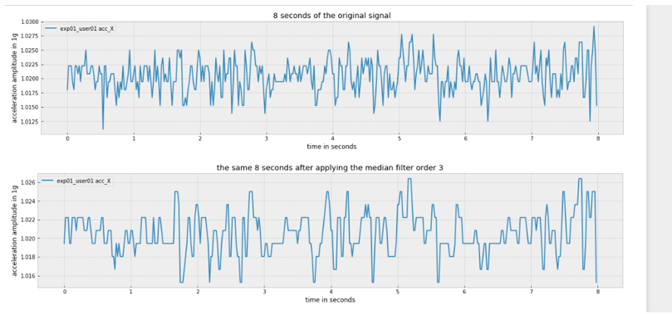
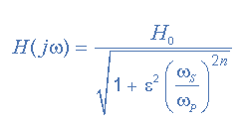
1.2.3 Signal Processing
ex)Median filter
원하는 정보를 얻기 위해 신호를 가공하는 과정
Noise filtering - Median Filter (3rd order) : 이상치 제거 (background noise라고 불리는 갑작스러운 움직임에 의한 ups and downs 제거)
Gravity filtering - low pass butterworth filter : 낮은 주파수값 통과, 높은 주파수 값 감쇠하는 filter - 20hz 이상의 고 주파수 감쇠 (이전 연구 결과 몸의 움직임의 에너지는 15hz 미만의 에너지를 포함하고 있음. 따라서 20hz이상의 주파수는 noise 처리) - 0.3hz 이하의 저 주파수 감쇠 (이전 연구 결과 중력이 0.3hz 이하의 저 주파수 신호로 포착됨. 움직임 신호만을 추출하기 위하여 0.3hz 이하의 주파수는 가속도 중 중력에 의한 신호이므로 제거)
Median Filter:
Background noise의 제거
<nth order butterworth filter>

Slide 10
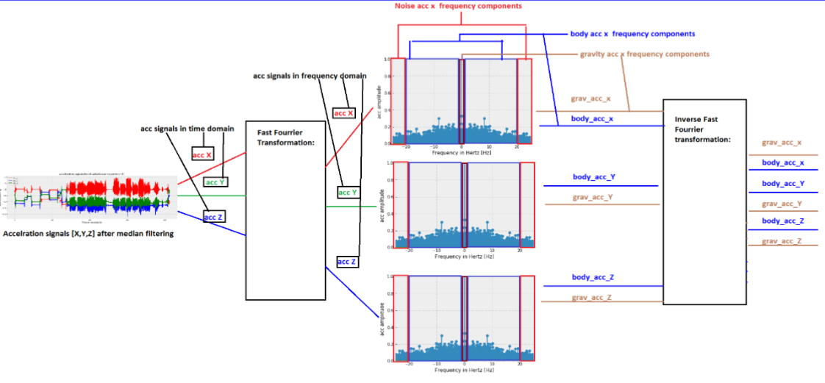
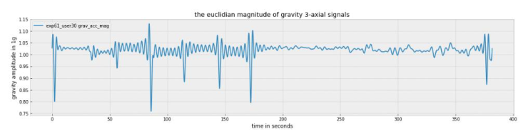
1.2.4 low pass butterworth filter
*verification of gravity: 0.3hz
0.3hz이하의 신호(중력)를 추출하여 vector의 크기를 계산했을 때 constant 1g에 가까웠다.
Noise에 해당하는 부분 (20hz ~25hz, -25hz~-20hz)
Total acc를 body acc와 grav acc로 분리 - grav acc 에 해당하는 부분 (-0.3hz~0.3hz) - body acc에 해당하는 부분 (나머지)

Slide 11
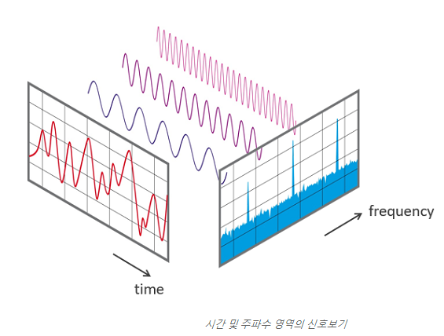
1.2.4 Feature Selection
*jerk : 가가속도
시간에 따라 가속도가 변화하는지를 나타내는 벡터량
tbodyAcc-XYZ, tbodyGyro-XYZ: 각 XYZ축에 대한 가속도, 각속도 데이터
tbodyAccjerk-XYZ: 가속도를 미분해 얻은 jerk 데이터
tBodyGyrojerk-XYZ:각속도를 미분해 얻은 jerk 데이터
tBodyAccMag,AccjerkMag…etc:각 벡터량의 크기(Magnitude)를 계산한 데이터
Fast Fourier Transform(FFT)를 적용하는 과정에서 얻은 frequency domain data
fBodyGryo-XYZ, fBodyAcc-XYZ,
fBodyAccjerk_XYZ, fBodyAccjerkMag
fBodyGyrojerk_XYZ,fBodyGyrojerkMag
*Fourier Transform:
time domain의 함수를 삼각함수를 이용해 frequency domain의 함수로 바꾸는 것.
*Discrete Fourier Transform
실제 세계에서는 계산을 위해 시간에 대한 연속신호함수를 일정 샘플링 주파수로 이산 주파수함수로 변환

Slide 12
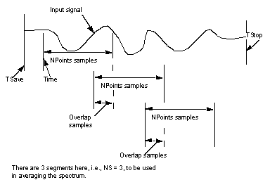
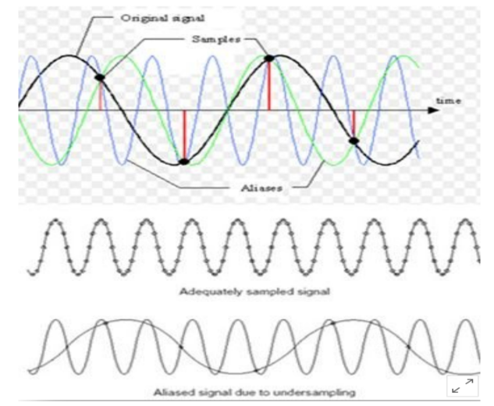
1.2.5 Windowing
Processed data를 2.56초 단위(2.56*50hz=128 data points)로 자르고 50% overlap 처리 * 50hz는 나이퀴스트 조건에 따라 정해진 샘플링 주파수 * Nyquist criterion : 어떤 샘플링 주기 f에서 샘플링 될 때 f/2 보다 적은 주파수에 대해서만 안정적인 신호 정보를 구할 수 있게 된다. (안정적 = aliasing 문제가 없음) * Overlap: windowing 과정에서 양끝에 잘린 데이터의 누락을 방지하기 위해, 전 샘플의 데이터를 가져오는 것. Ex) 50 % overlap 을 했을 때 1번 샘플 1~128번까지의 data points, 2번 샘플 65~192번까지의 datapoints * 2.56초 단위(128 datapoints)로 windowing 한 이유: - FFT 알고리즘은 샘플 수가 2의 거듭 제곱 일 때 가장 효율적으로 실행된다. - ( DFT를 이용하면 O(n^2)의 시간이 걸리는 계산을 FFT를 이용해서 O(nlogn)의 시간이 걸리도록 계산)

Slide 13
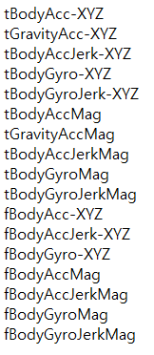
1.2.6 Feature Generation
1.2.4 (Feature Selection)에서 언급한 특징들에 대해 각 윈도우에 대해 표와 같은 통계적 특징(statistical characteristic)들을 계산하여 구함
Mean | Mean value
Std | Standard deviation
Mad | Median absolute deviation
Max | Largest value in array
Min | Smallest value in array
Energy | Sum of the squares divided by the number of values.
Iqr | Interquartile range
entropy | Signal entropy
arCoeff | Autorregresion coefficients with Burg order equal to 4
Correlation | correlation coefficient between two signals
Maxlnd | index of the frequency component with largest magnitude
mean | Weighted average of the frequency components to obtain a mean frequency
meanFreq() | Weighted average of the frequency components to obtain a mean frequency
각 윈도우에 대해 561개의 features 생성됨,
최종적으로
X_train.txt, X_test.txt 파일에 저장
Features.txt 파일에 목록 저장

Slide 14
2. 데이터 셋 구조
Raw Data를 알고리즘을 학습시키기 위한 train data와 알고리즘의 성능을 확인할 test data로 나누었음.
Train data는 30명의 실험자중 21명의 데이터, test data는 9명의 데이터로 나눔.

Slide 15
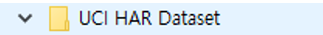
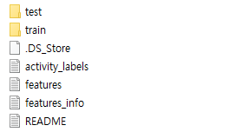
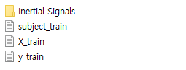
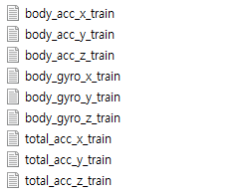
2.1.1 데이터 셋 설명
activity_labels.txt : 1:walking, 2:walking_upstairs … 6:laying
Features.txt : 시간영역 피쳐와 진동수 영역 피쳐의 이름 목록
4종류의 데이터 파일로 분리
Inertial signal folder : body_acc_x.txt, body_acc_y.txt… etc 9개의 데이터 파일 (low pass butterworth filter를 통과한 3축 선형 가속도와 3축 각속도 값에 대한 데이터 파일)
Subject_train.txt : 각 window에 해당되는 실험자 들의 ID Number (1~30)
y_train.txt : 각 window에 해당 되는 activity의 ID Number (1~6)
X_train.txt : 각 window의 561개의 features의 값이 계산된 데이터 값이 저장된 파일

Slide 16
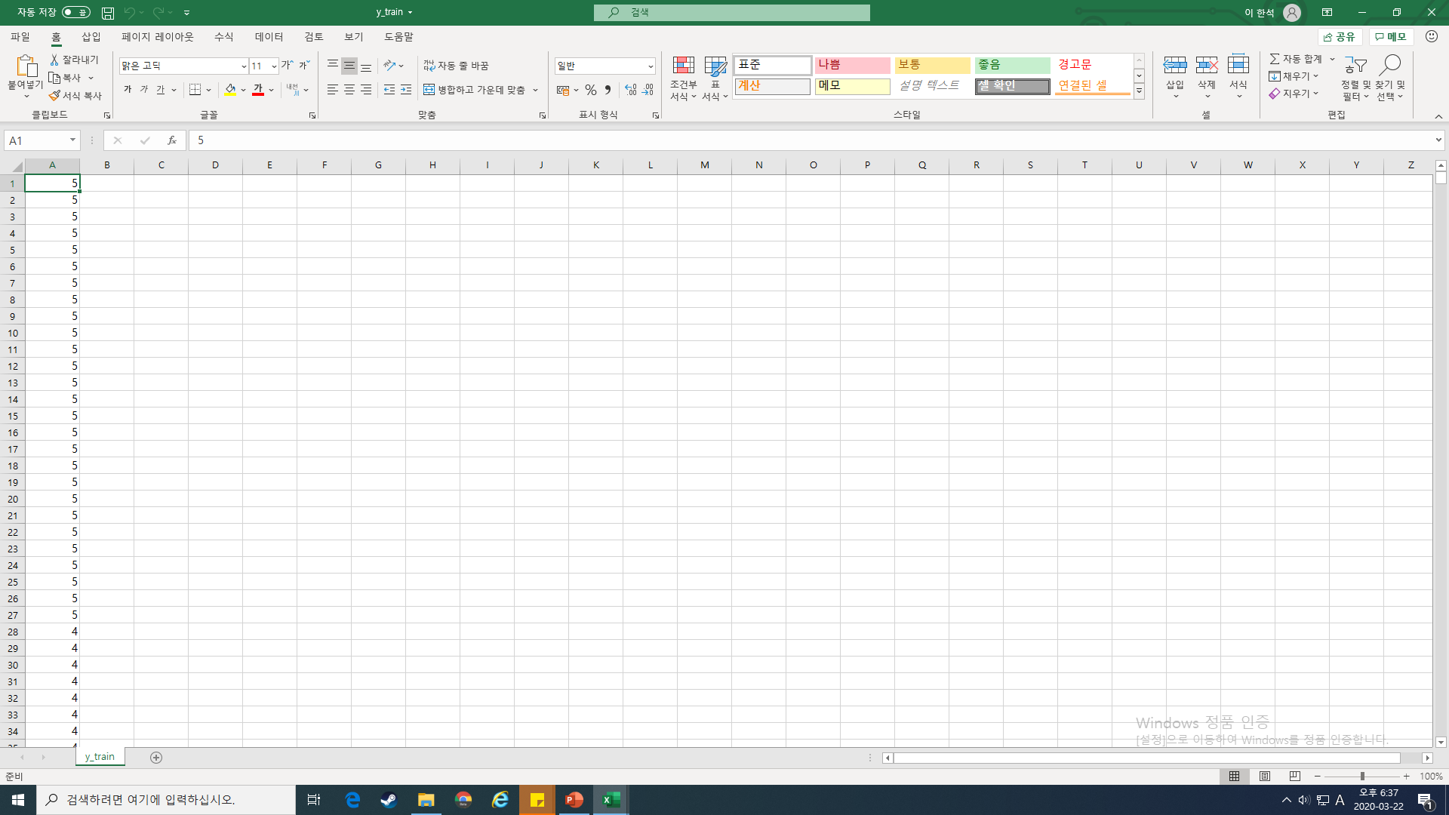
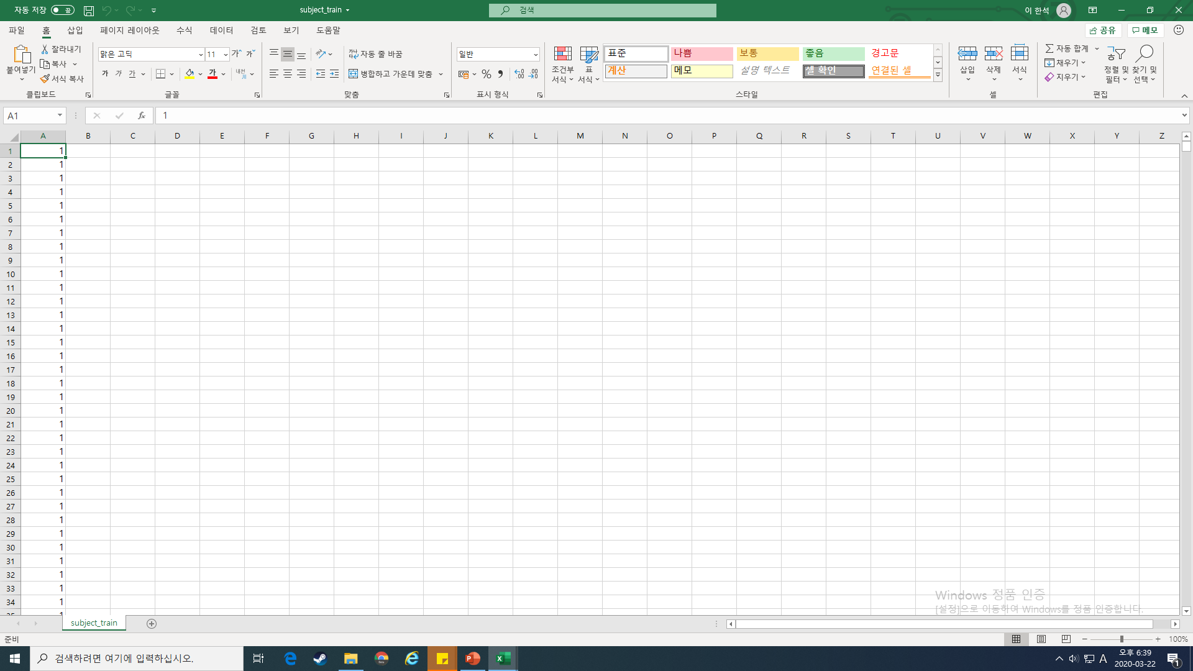
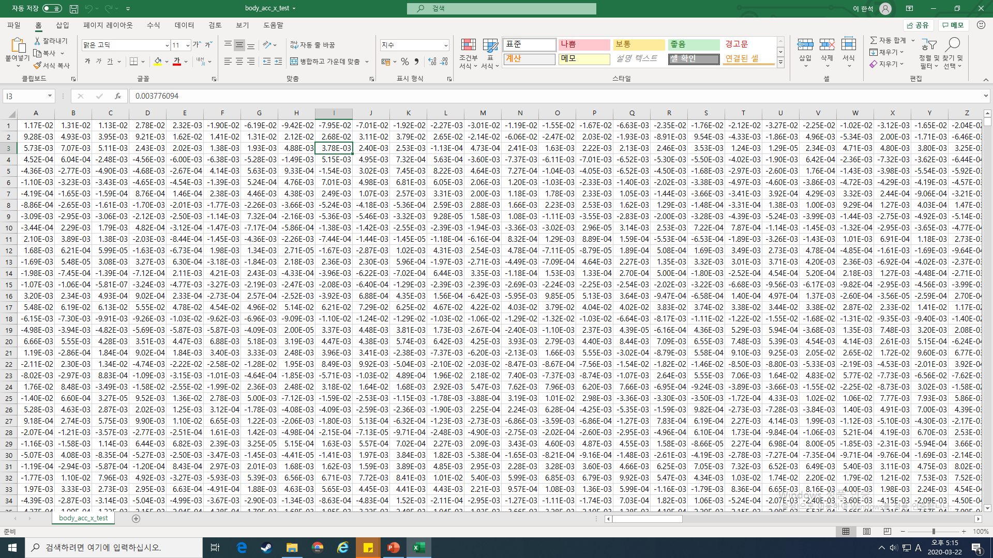
2.1.2 데이터 셋 내용
128개의 열
activity number
Subject number
7353
개의 행
<y_train.txt>
<subject_train.txt>
<body_acc_x.txt>

Slide 17
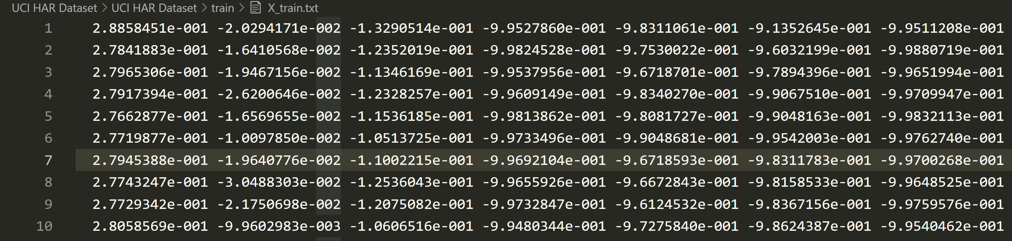
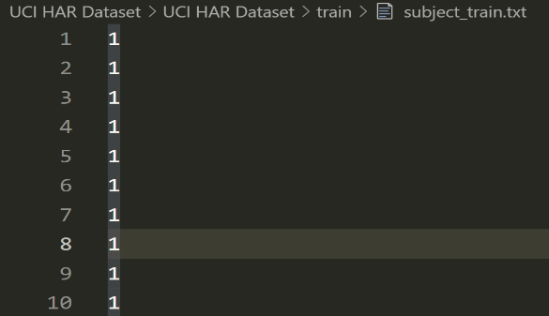
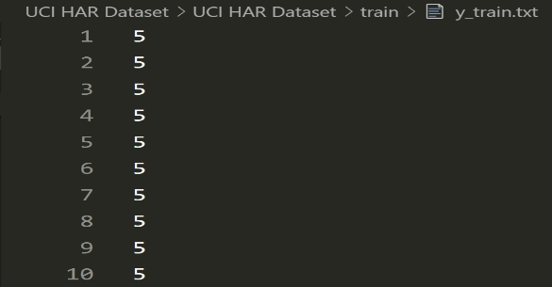
2.2 데이터 병합
Train.csv (7352 x 563)
561 feature 추가 ( time, frequency label )
Subject label
Activity label
X_train.txt, X_test.txt : 7352*561
Subject.txt : 7352*1
Y_train.txt : 7352*1

Slide 18
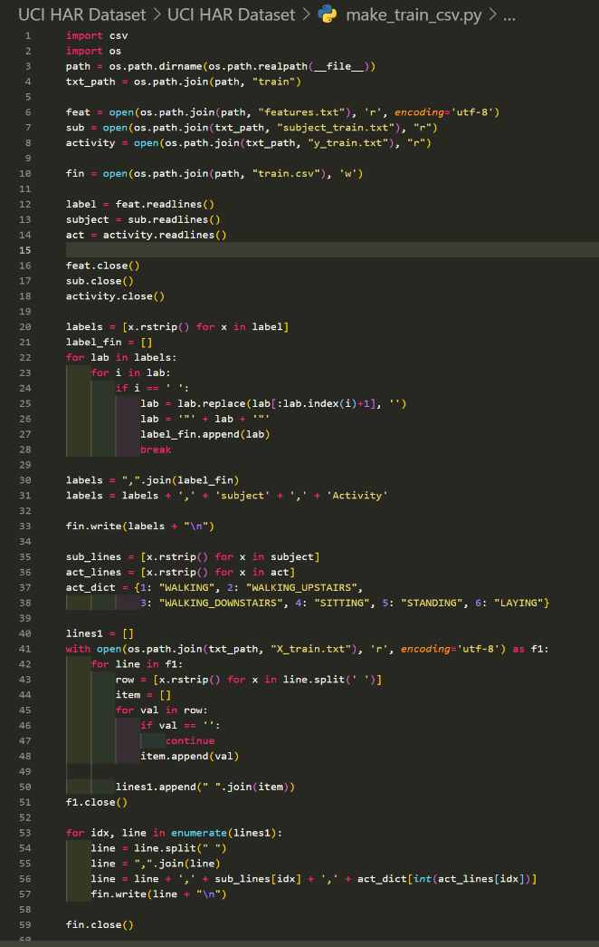
2.2.1 데이터 병합 코드
make_train_csv.py
561 피쳐 네임 리스트 생성 및 대입
- 앞에 숫자 인덱스 제거
- features.txt의 피쳐와 subject, activity 추가
- 후에 csv파일에서 피쳐이름에 포함된 comma 인식 안되도록 문자열 처리
2) 피쳐 데이터 리스트 생성 및 대입
- X_train.txt 처음 앞에 스페이스, 중간중간 불규칙적인 스페이스 존재
- 스페이스 모두 제거하고 comma로 연결
- 피험자 (subject_train.txt) 데이터 추가
- 활동 (y_train.txt) 데이터 숫자를 활동 이름 문자열로 변환 후 추가

Slide 19
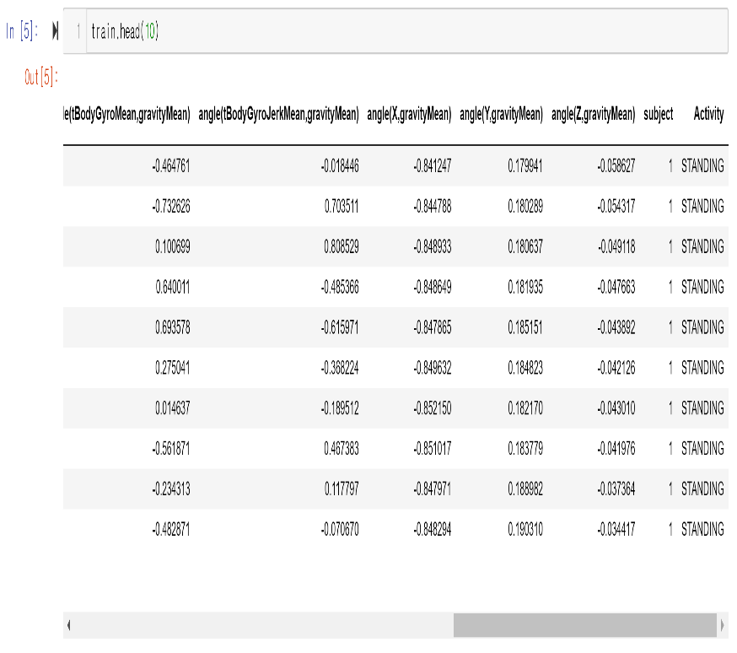
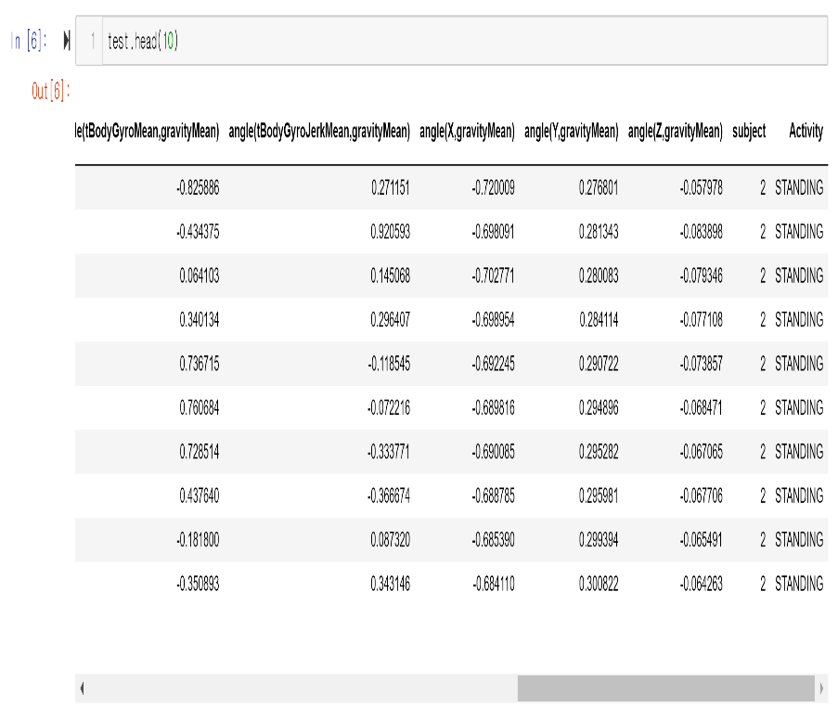
2.2.2 데이터 병합 결과
Train.csv (7352 x 563)
( 70 % of raw data)
Test.csv (7352 x 563)
( 30 % of raw data)

Slide 20
중간 발표 이전 리뷰
스마트폰에서 얻어진 센서데이터를 분석하여 인간의 활동 (Human Activity Recognition)를 인식하는 것이 목적
즉 6개의 활동을 인식하고자 하는 다중 클래스 분류 문제
스마트폰의 가속도 센서와 자이로 센서에서 raw data 습득
Raw data를 비율을 7:3으로 train과 test 데이터로 나눔
Raw data에 대해 고속 푸리에 변환(FFT)를 이용하여 noise filtering 과정과 gravity filtering 과정을 통해 데이터를 전처리
전처리된 데이터의 통계적인 특성을 가지는 feature들을 생성
텍스트 파일로 저장된 feature 데이터들을 분석에 용이한 csv파일로 변환. Train.csv (70% of raw data), Test.csv (30% of raw data)

Slide 21
중간 발표 이후 계획
1. EDA 및 시각화 ( 다변량, 시계열 데이터, 결측치 x, 클러스터링 ) - histogram, line plot, dist plot, box plot
- t-sne
2. 머신러닝 모델 학습 및 평가 ( multi-class classification )
- Feature Selection
- Cross Validation ( stratified k-fold )
- Logistic Regression, SVM, Random Forest, Decision Tree
( GridSearchCV )
- Evaluation ( confusion matrix )
- 예정 계획 : 6월 종강 전 마무리
- 실제 진행 : 6월 종강 후 7.5일까지 진행

Slide 22
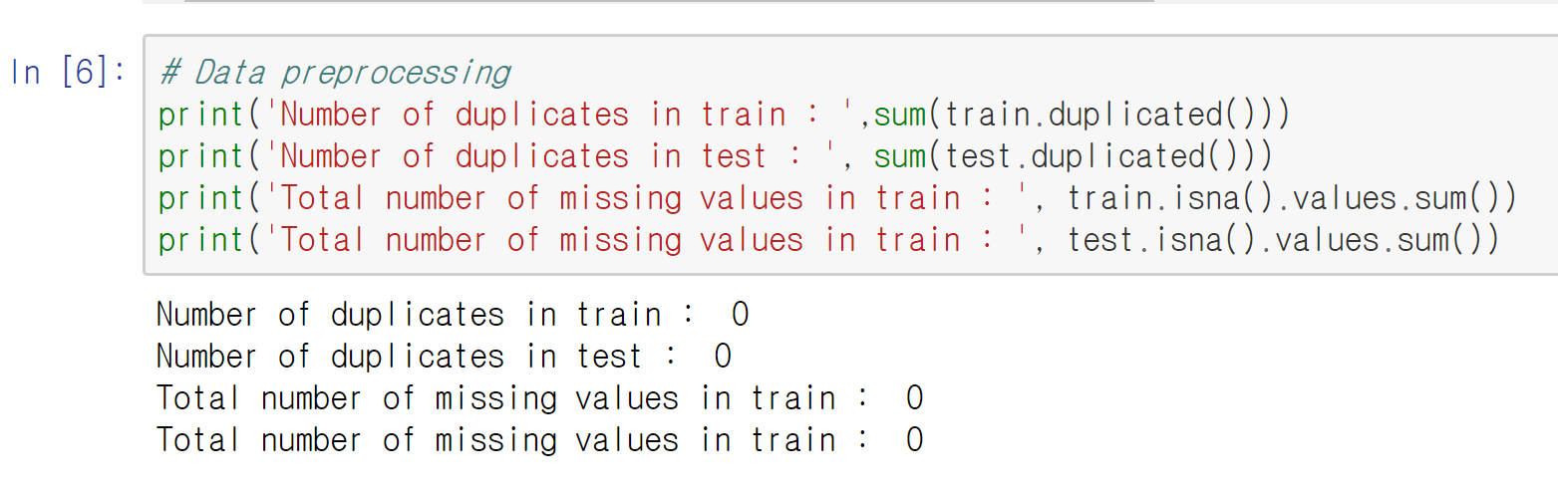
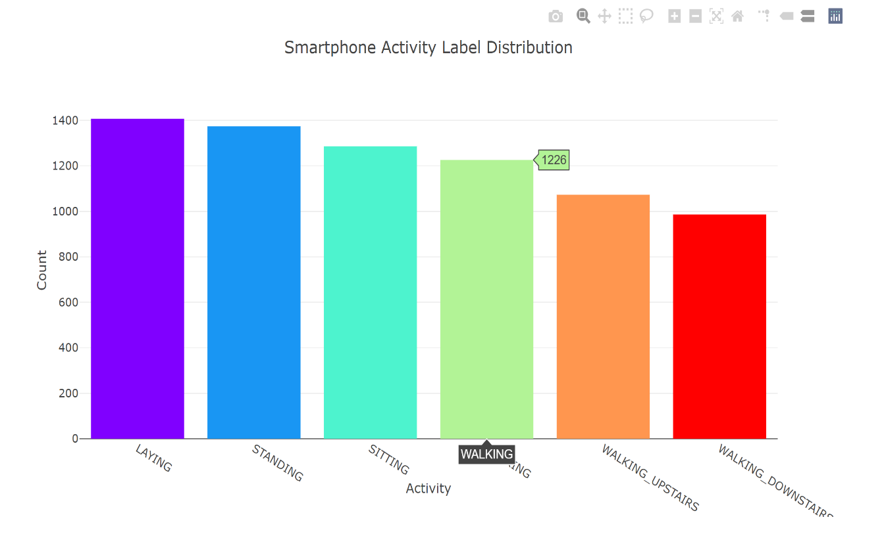
3. Exploratory data analysis (EDA)
결측치 및 중복값
- 결측치 및 중복값 없음
타겟 분포 확인
- histogram을 이용하여 데이터 균형, 불균형 조사 - 학습에 사용할 모델과 평가지표를 선택하기에 필요한 작업

Slide 23
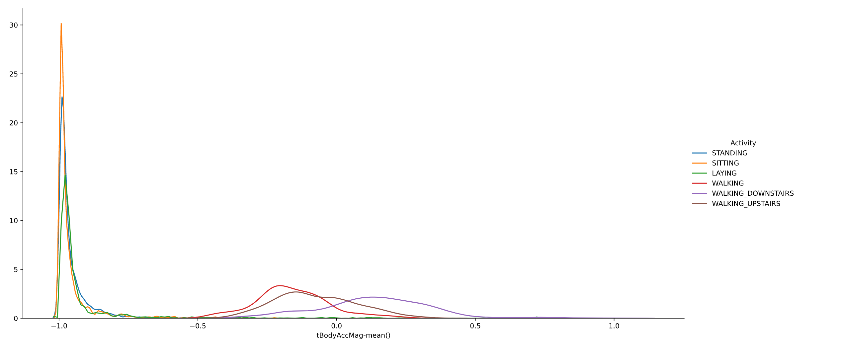
3.1.1 데이터 분포 확인 ( distribution plot )
데이터 분포 특성을 보기 위해 tBodyAccMag-Mean() feature 선택 및 분석 - 가속도 평균값 feature는 정지해 있는지 움직이는지와 같은 기본적인 활동을 알 수 있어서 선택
Distribution plot을 그려본 결과 6가지 활동이 3개씩 분포 (seaborn 패키지의 distplot을 이용하여 밀도 추정(density estimation) )

Slide 24
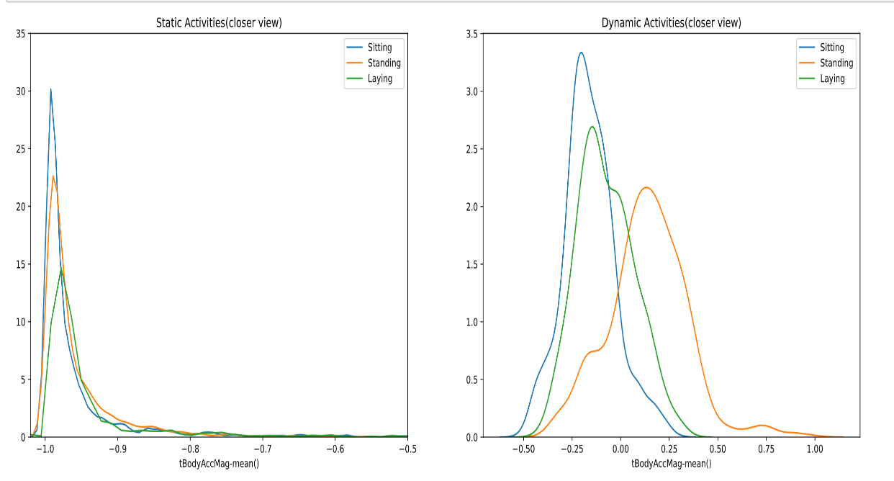
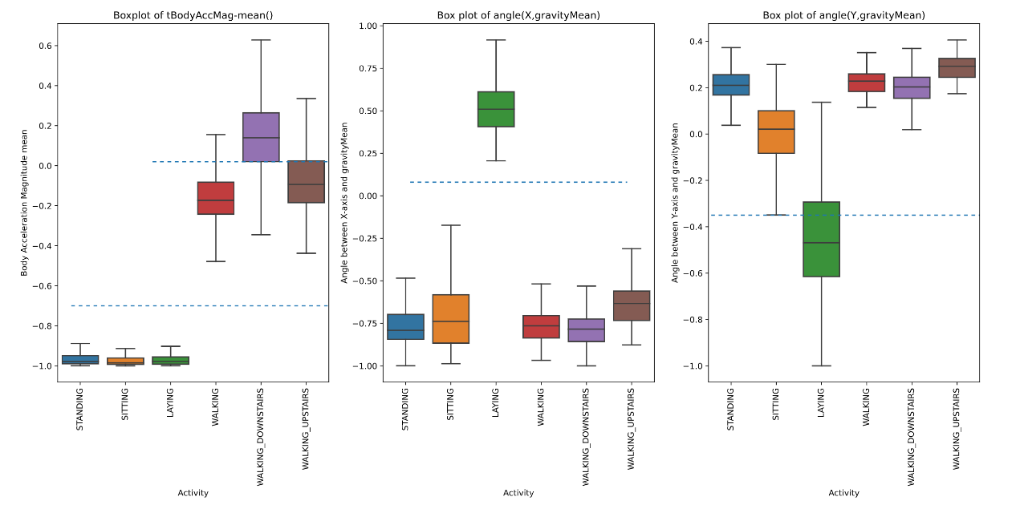
3.1.2 데이터 분포 확인 ( Box plot )
tBodyAccMag-mean() 값이 -0.5를 기준으로 정적 활동( 앉기, 일어서기, 눕기)와 동적활동(걷기, 위로걷기, 아래로 걷기로 나눠짐)
tBodyAccMag-mean(), angle(X, gravityMean), angle(Y, gravityMean) 과 같은 항목들도 boxplot를 통해 시각화 해본 결과 특정 값을 기준으로 분포가 구분됨

Slide 25
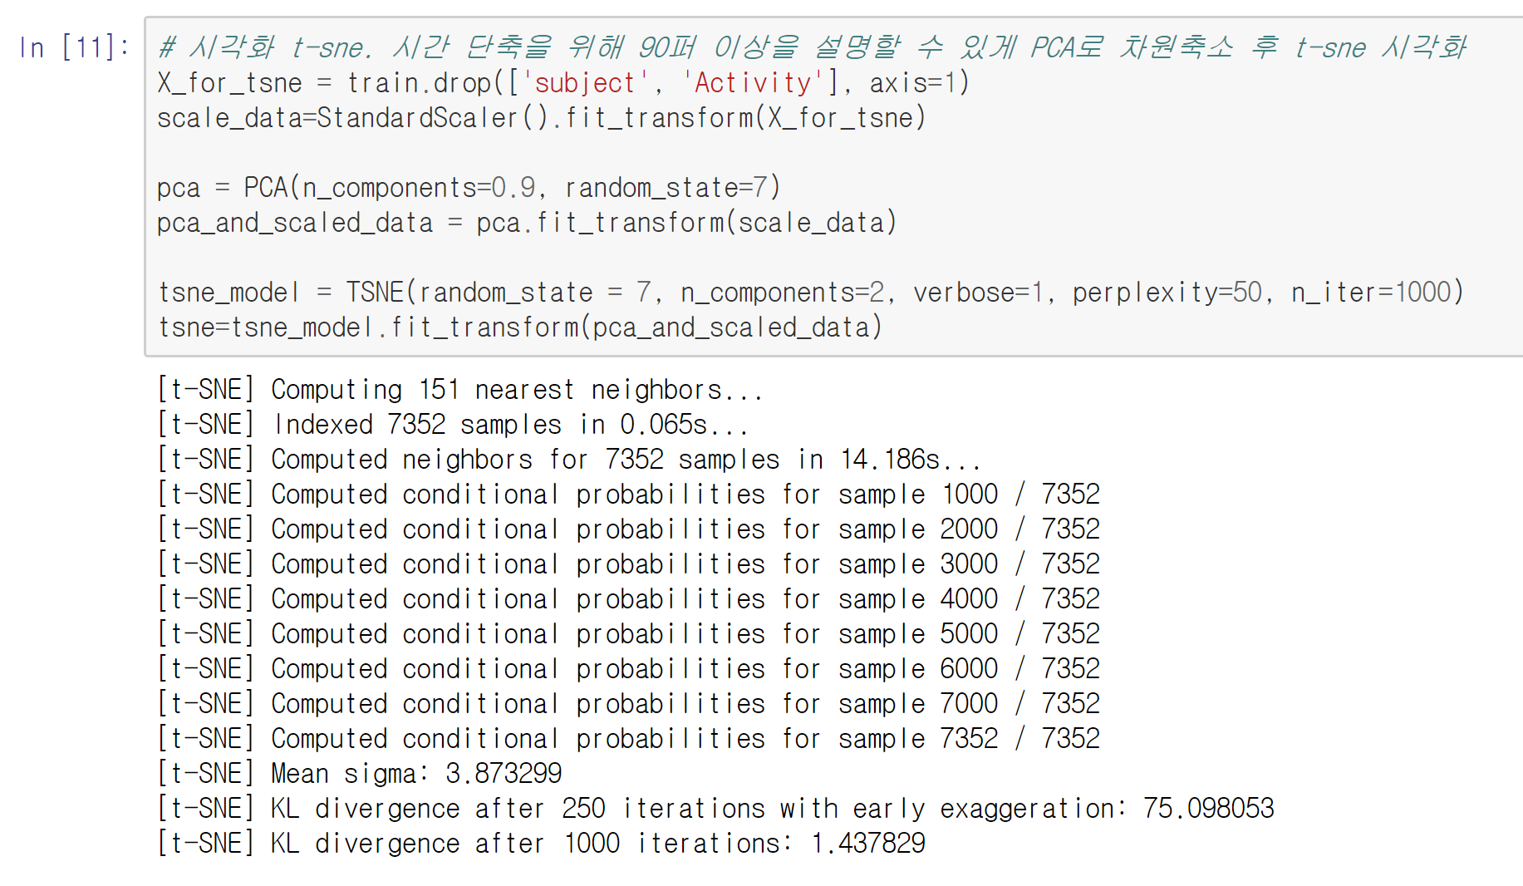
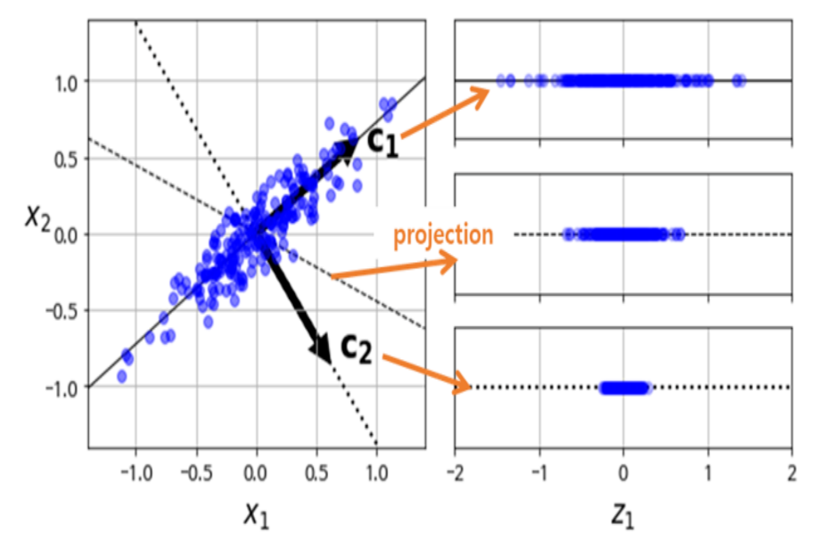
3.2.1 데이터 차원 축소 및 시각화 (PCA)
PCA 주성분 분석을 이용하여 차원 축소 1) 데이터에 가장 가까운 초평면을 구한 다음 데이터를 초평면에 투영(projection)시킨다. 투영된 데이터의 분산이 가장 큰 (원본과 투영된 데이터 간의 평균제곱거리를 최소화) 축으로 투영되도록 축을 선정한다. 새로운 축은 상관관계가 없이 만들어 준다. (데이터 분포의 특성은 크게 변하지 않으면서 분석 속도를 증가시킴) 2) 이때 축소된 데이터는 원 데이터의 분산의 90%를 설명할 수 있도록 설정

Slide 26
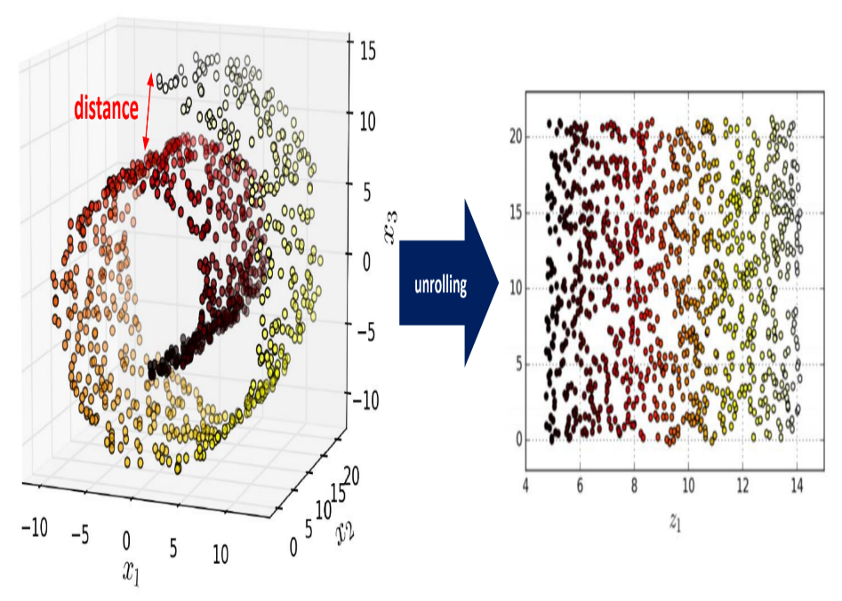
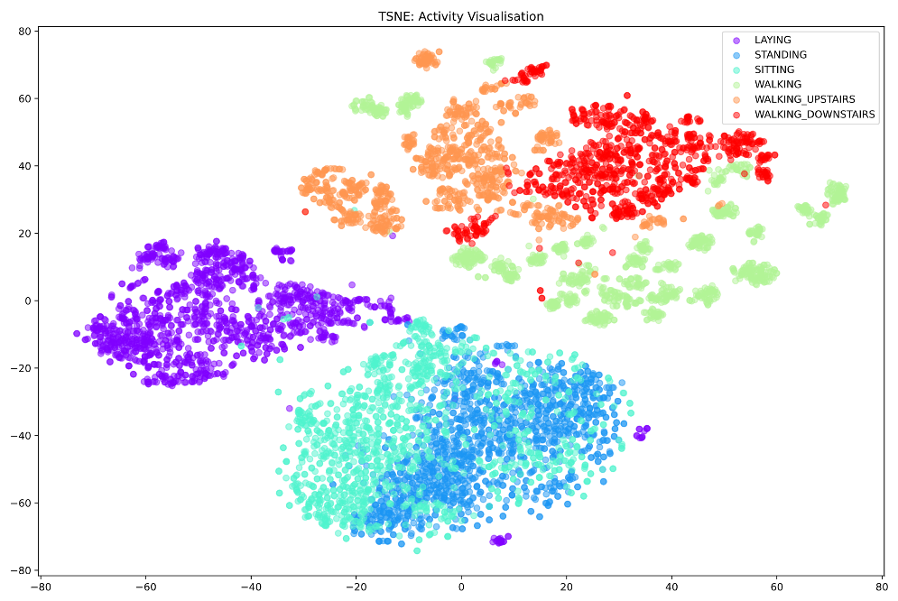
3.2.2 데이터 차원 축소 및 시각화 (TSNE)
TSNE 을 이용하여 축소 및 시각화 1) 고차원의 데이터를 저차원으로 축소할 때 PCA같이 projection 방식은 문제가 있는 경우가 많음 (ex. Swiss roll) 2) 따라서 tsne 는 manifold learning 방식을 통해 이러한 문제 해결 ( manifold 즉 다양체라는 특정 저차원의 위상공간에 데이터가 분포해 있을 것이라는 가정으로 부터 출발. 경험적으로 관찰됨) - 주로 시각화에 이용

Slide 27
4. 모델 생성 및 검증
EDA를 통해 특정 값을 기준으로 어느정도 활동이 구분됨을 알 수 있었음
시각화 (PCA, tsne)를 통해 각 활동이 군집으로 구별됨을 알 수 있었음
각 활동들을 분류해주는 모델들을 선정 1) 교차 검증을 통해 가장 데이터를 잘 설명하는 모델의 최적 모수 확인 2) 최적 모수를 가진 모델로 테스트하여 평가지표 Accuracy값 계산 3) Confusion matrix를 이용해 각 활동별 인식 결과 시각화

Slide 28
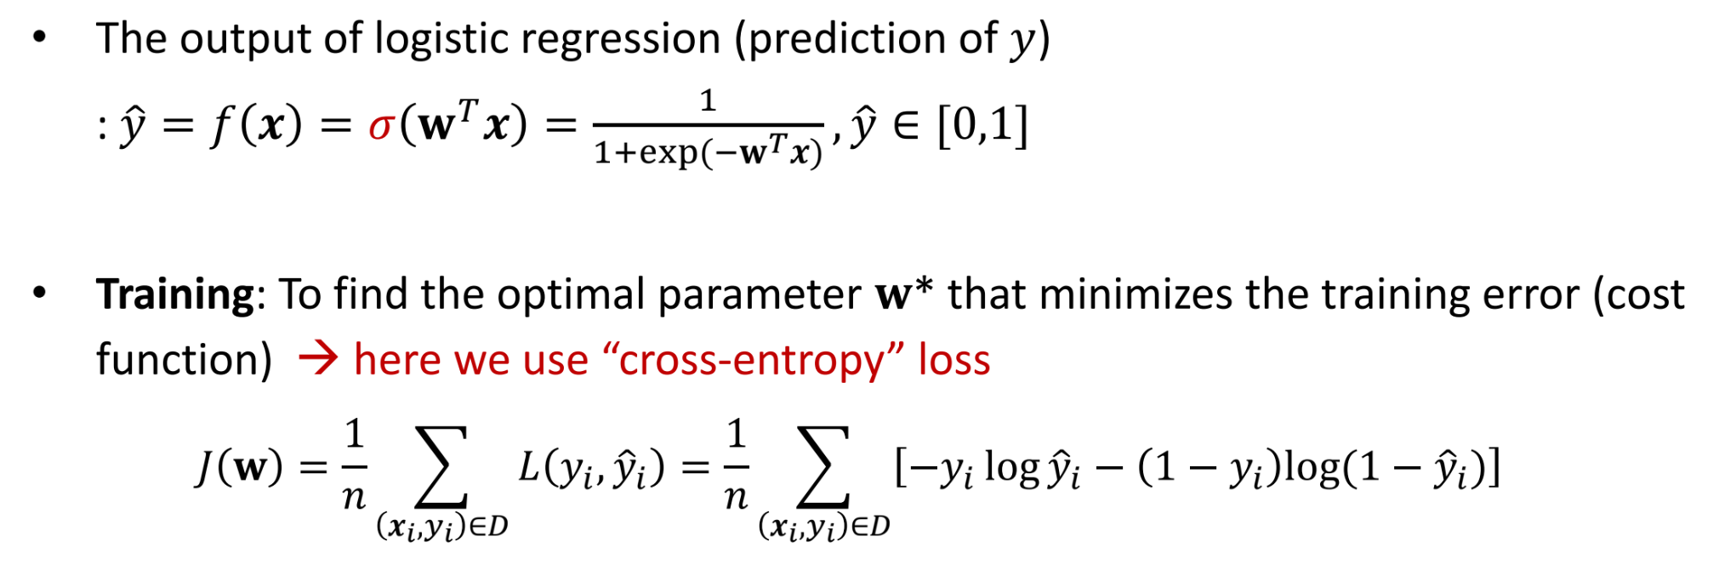
4.1.1 Logistic Regression (로지스틱 회귀분석)
가장 기본적인 분류 모델인 로지스틱 회귀분석 모델 선정
Cost function을 교차 엔트로피로 두고 최소가 되는 모수 w를 탐색
Regularization(정칙화)를 통해 Overfitting(과적합) 방지 - L2 regularization : Ridge regression - L1 regularization : Lasso regression

Slide 29
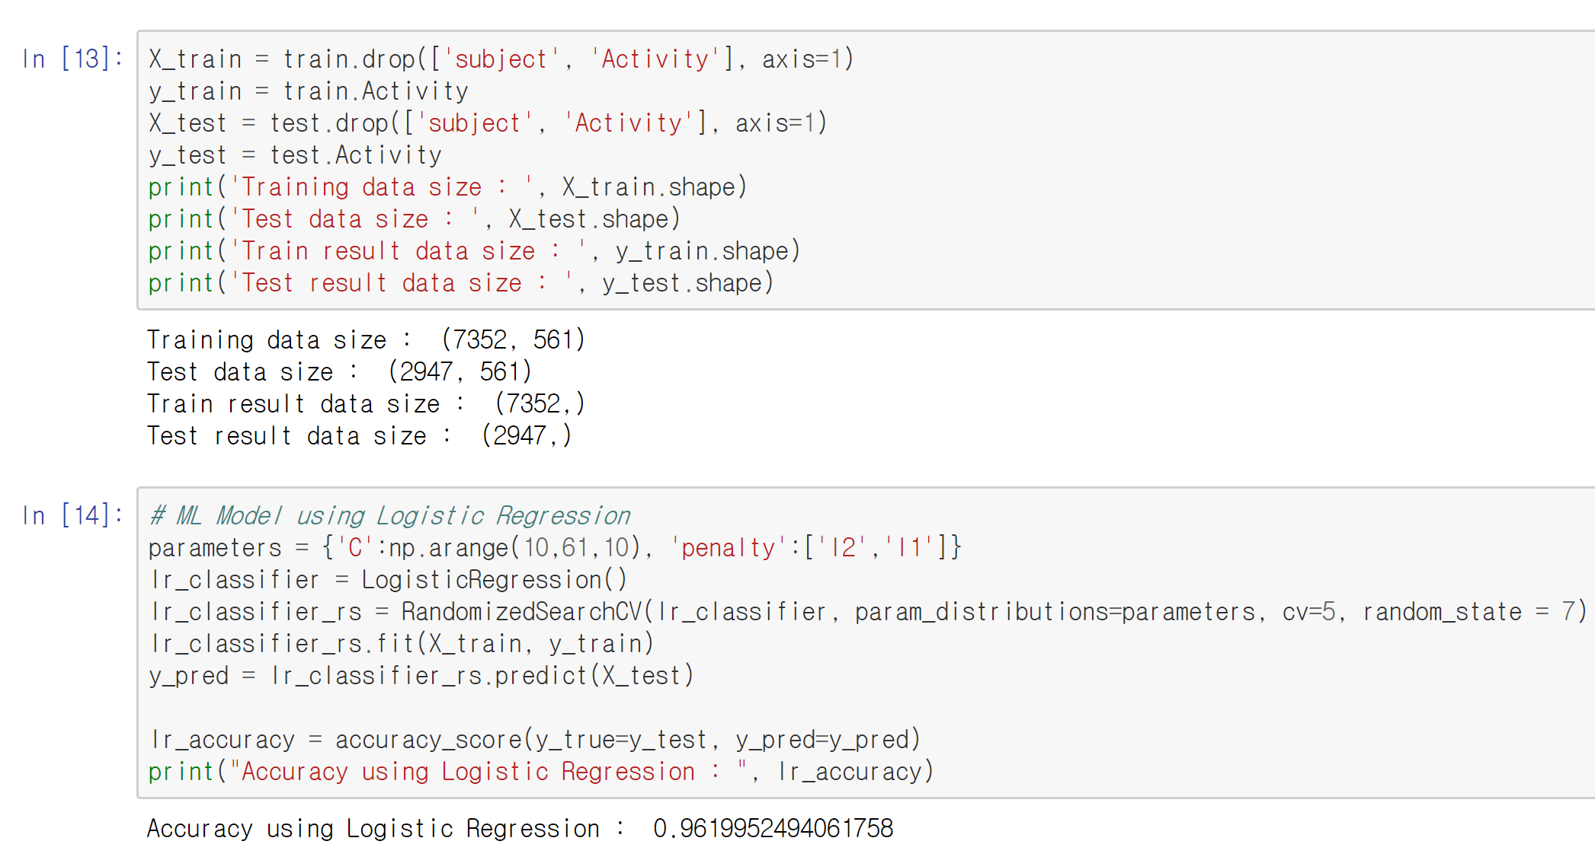
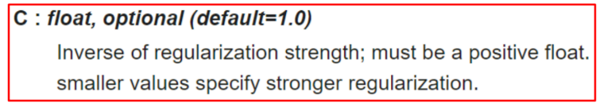
4.1.2 Logistic Regression (로지스틱 회귀분석)
Regularization 종류 (L2, L1)와 강도(C 값)를 hyperparameter로 두고 여러 hyperparameter를 가진 로지스틱 회귀분석 모델 생성. - C값은 regularization강도의 역수를 나타내고 값이 작을 수록 강한 regularization을 나타냄
RandomizedSearchCV를 이용하여 교차검증 수행 -교차검증 구간은 5개
교차검증을 통과한 최종 모델의 정확도 테스트 accuracy = 96%

Slide 30
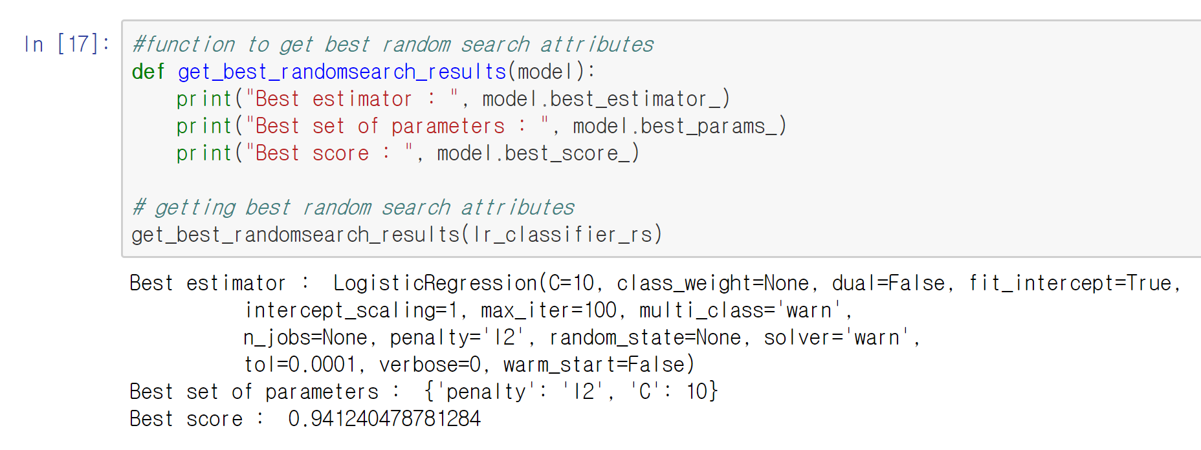
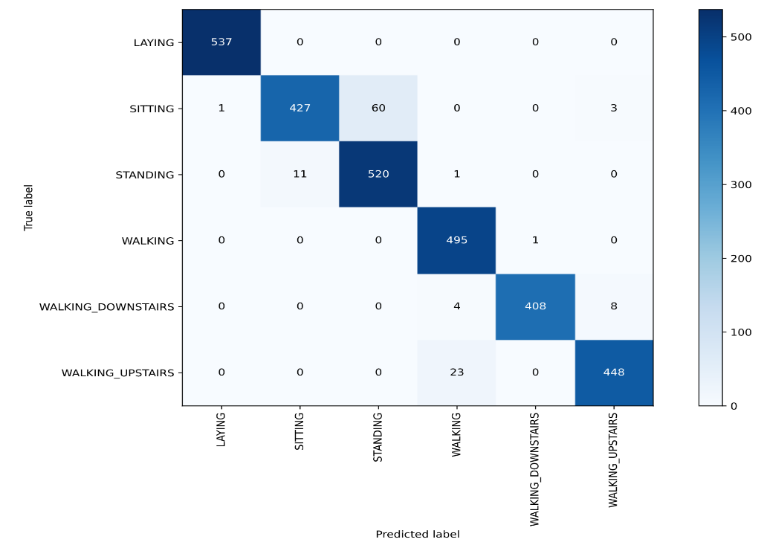
4.1.3 Logistic Regression (로지스틱 회귀분석)
교차검증에서 최적 모델의 hyperparameter는 C=10, L2 regularization 이 나왔고 모델은 train 데이터를 94% 의 정확도로 분류
최적 모델은 test 데이터를 96%의 정확도로 분류
각 활동의 분류 결과를 confusion matrix로 시각화

Slide 31
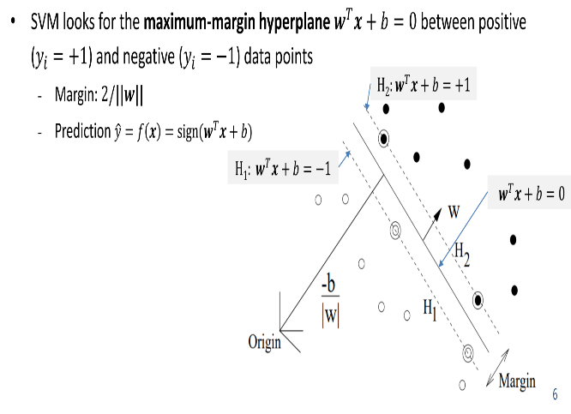


4.2 Support Vector Machine(서포트 벡터 머신)
데이터를 분류하기 위한 hyperplane을 찾기 위한 모델 중 하나이다. (다른 하나는 로지스틱 회귀분석)
SVM은 분류 초평면(hyperplane)과 데이터 사이의 거리인 마진이 가장 큰 초평면을 구하는 모델이다. 구하는 공식은 Hard-margin formula와 Soft-margin formula로 나뉜다.

Slide 32


4.2 Support Vector Machine(서포트 벡터 머신)
크게 Linear SVM 과 Kernerlized SVM으로 나눌 수 있다 (scikit-learn에서는 LinearSVC 와 SVC 로 나뉜다)
Hyperparameter C가 클수록 덜 정칙화 (less regularization) 하여 과적합(overfitting)이 발생하기 쉽고 C가 작을수록 더 정칙화 (more regularization) 하여 underfitting이 발생하기 쉽다.
Linear SVM 는 hyperplane에 한계가 있기 때문에 저차원에서 사용효과가 있는 한계점이 있어서 좀 더 복잡한 모델을 생성하기 위하여 Kernerlized SVM을 사용한다.

Slide 33


4.2 Support Vector Machine(서포트 벡터 머신)
Kernerlized Support Vector Machine은 비선형의 결정경계를 가진 데이터도 분류할 수 있다. - Kernel trick 이라는 방식으로 kernel function을 이용하여 데이터를 더 고차원의 공간으로 mapping 하여 초평면을 생성하는 방식
Hyperparameter가 C이외에도 kernel 함수(default=RBF), gamma(rbf의 경우) 가 존재.

Slide 34



4.2.1 LinearSVM
교차검증을 통과한 최종 모델의 정확도 테스트 accuracy = 97%
Soft margin formula에서 regularization역할을 하는 C를 hyperparameter로 두고 교차검증 구간을 5개로 해서 교차검증 수행
멀티 클래스 분류 문제에서 default 값인 OVR(one-vs-rest) approach 사용

Slide 35


4.2.1 LinearSVM
교차검증에서 최적 모델의 hyperparameter는 C=1이 나왔고 모델은 train 데이터를 94% 의 정확도로 분류
최적 모델은 test 데이터를 97%의 정확도로 분류
각 활동의 분류결과를 confusion matrix로 시각화

Slide 36

4.2.2 Kernelized SVM
교차검증을 통과한 최종 모델의 정확도 테스트 accuracy = 94%
Soft margin formula에서 regularization역할을 하는 C와 kernel function은 가장 유명한 RBF kernel, RBF Kernel 에 필요한 gamma를 hyperparameter로 두고 교차검증 구간을 5개로 해서 교차검증 수행
멀티 클래스 분류 문제에서 default 값인 OVR(one-vs-rest) approach 사용

Slide 37


4.2.2 Kernelized SVM
교차검증에서 최적 모델의 hyperparameter는 C=8, gamma=0.125이 나왔고 모델은 train 데이터를 90% 의 정확도로 분류
최적 모델은 test 데이터를 94%의 정확도로 분류
각 활동의 분류결과를 confusion matrix로 시각화

Slide 38


4.3.1 Decision Tree (의사결정나무)
로지스틱 회귀분석과 마찬가지로 분류에 널리 쓰이는 모델 - 트리 기반의 if else 문을 이용해서 분류하는 원리
Impurity를 가장 적게 하는 방향으로 노드를 분류

Slide 39

4.3.2 Decision Tree (의사결정나무)
교차검증을 통과한 최종 모델의 정확도 테스트 accuracy = 87%
트리의 최고 깊이를 제한하는 max_depth를 hyperparameter로 두고 교차검증 구간을 5개로 해서 교차검증 수행
Impurity measure는 scikit-learn의 default 값인 gini 사용 그 이외 pre-pruning, post-pruning, Impurity measure( Entropy ) 등의 hyperparameter는 분석 속도상의 이유로 반영하지 못함

Slide 40


4.3.3 Decision Tree (의사결정나무)
교차검증에서 최적 모델의 hyperparameter는 max_depth=8 이 나왔고 모델은 train 데이터를 85% 의 정확도로 분류
최적 모델은 test 데이터를 87%의 정확도로 분류
각 활동의 분류결과를 confusion matrix로 시각화

Slide 41


4.4.1 Random Forest (랜덤 포레스트)
랜덤포레스트는 분류에 사용되는 모델이다. -의사결정나무 모델은 과적합되는 경향이 있는데 랜덤포레스트는 여러 개의 트리모델을 ensemble 즉 합쳐서 새로운 모델을 생성한다.
각각의 트리모델은 복원추출을 적용하여(bootstrap aggregating = bagging) 약간씩 다른 데이터를 이용하여 생성된다.
각 노드에서 feature수를 랜덤으로 선택하여 분류를 수행한다.

Slide 42

4.4.2 Random Forest (랜덤 포레스트)
교차검증을 통과한 최종 모델의 정확도 테스트 accuracy = 92%
Forest에서 tree의 수를 나타내는 n_estimators와 트리의 최고 깊이를 제한하는 max_depth를 hyperparameter로 두고 교차검증 구간을 5개로 해서 교차검증 수행.
각 노드에 feature수를 랜덤으로 선택하는 개수의 기준이 되는 max_features는 분석 속도상의 이유로 반영하지 못함. max_features가 클수록 forest에 있는 tree모델이 서로 비슷해짐 max_features는 default 값인 auto (max_features=sqrt(n_features)) 으로 설정됨

Slide 43


4.4.3 Random Forest (랜덤 포레스트)
교차검증에서 최적 모델의 hyperparameter는 n_estimator=60 max_depth=8 이 나왔고 모델은 train 데이터를 92% 의 정확도로 분류
최적 모델은 test 데이터를 92%의 정확도로 분류
각 활동의 분류 결과를 confusion matrix로 시각화

Slide 44
5.1 결론 및 향후 개선점
ML Model | Accuracy
Linear SVM | 0.966746
Logistic Regression | 0.961995
Kernelized SVM | 0.942314
Random Forest | 0.915847
Decision Tree | 0.871055
초평면을 이용한 분류 모델이 (logistic regression, LinearSVM, Kernelized SVM)이 트리 기반 분류 모델(Decision Tree, Random Forest)보다 좋은 성능을 냄
또한 단순한 logistic보다는 조금 수학적으로 더 정교한 Linear SVM, Decision Tree 보다는 더 정교한 Random Forest 가 정확도가 더 높았음

Slide 45
5.2 결론 및 향후 개선점
컴퓨터 자원상, 시간상 적용하지 못했던 각 모델의 hyperparameter의 종류와 수를 다양하게 두어 좀 더 좋은 최적 모델을 설정하도록 한다.
Gradient boosting machine, XGBoost 와 같은 데이터 분석에서 높은 정확도의 값을 가지는 앙상블 분류 모델이라고 알려져 있는 모델들도 적용해본다.
사람마다 같은 움직임(활동) 이더라도 그 특성이 다르다. 실제로 tsne를 통해 분석해본 결과 하나의 활동 군집이더라도 사람(subject)마다 다른 군집으로 시각화 됐음을 확인할 수 있었다. 사람의 특성을 반영한 활동 인식 모델을 선정하여 분류해본다.
사용한 데이터를 직접 수집하지 않았고 전처리 또한 어떻게 수행했는지 설명만 보고 이해만 한 상태이기 때문에 수집 방식과 전처리방식에 대한 검증이 이루어지지 않았다. 직접 스마트폰을 이용해서 데이터를 수집하고 전처리단에 다양한 방식을 적용시켜 개선점을 파악한다.

Slide 46
감사합니다
Q&A

